Slide 1
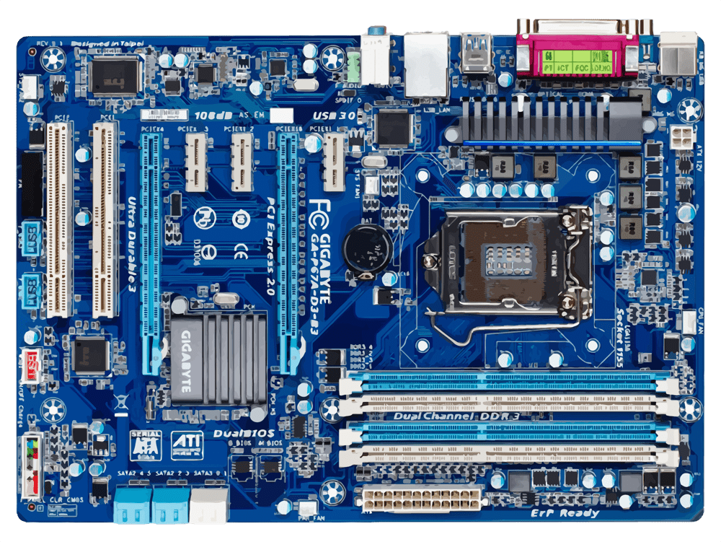
Mantenimiento de la pc
Integrantes: Amay Andy Guanoquiza Lizeth
Nivel: Segundo “B”
Esta foto de Autor desconocido está bajo licencia CC BY-NC

Slide 2
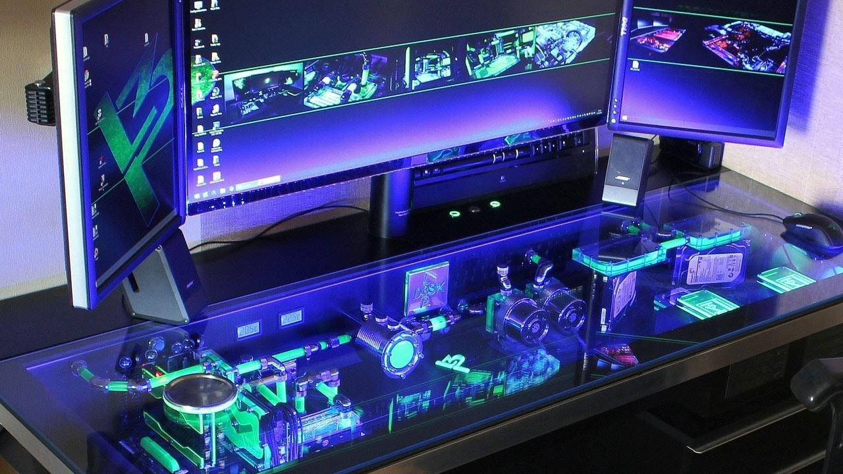
Objetivo general
Objetivos específicos
Identificar el fallo que presenta el equipo y de acuerdo a ello teorizar sobre dónde se puede originar la falla.
Proceder a abrir el dispositivo en busca de la falla, tomando las precauciones necesarias para evitar dañar algún componente interno.
Realizar y documentar el mantenimiento preventivo de un computador encontrando la falla del mismo.
Identificar la falla del equipo y de ser posible repararla, en el caso de que no existiera alguna, brindar mantenimiento preventivo al dispositivo.

Slide 3

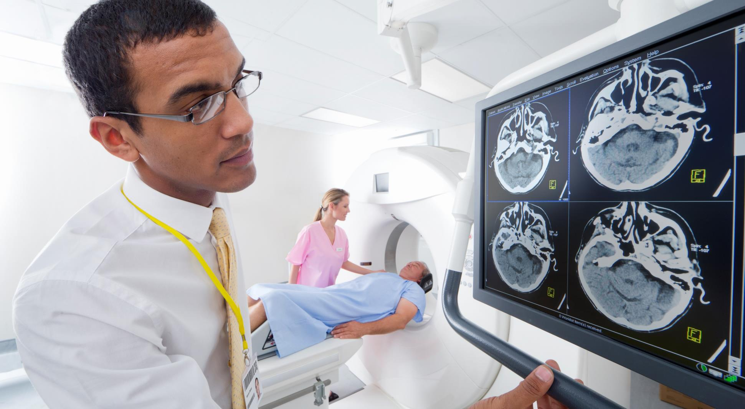
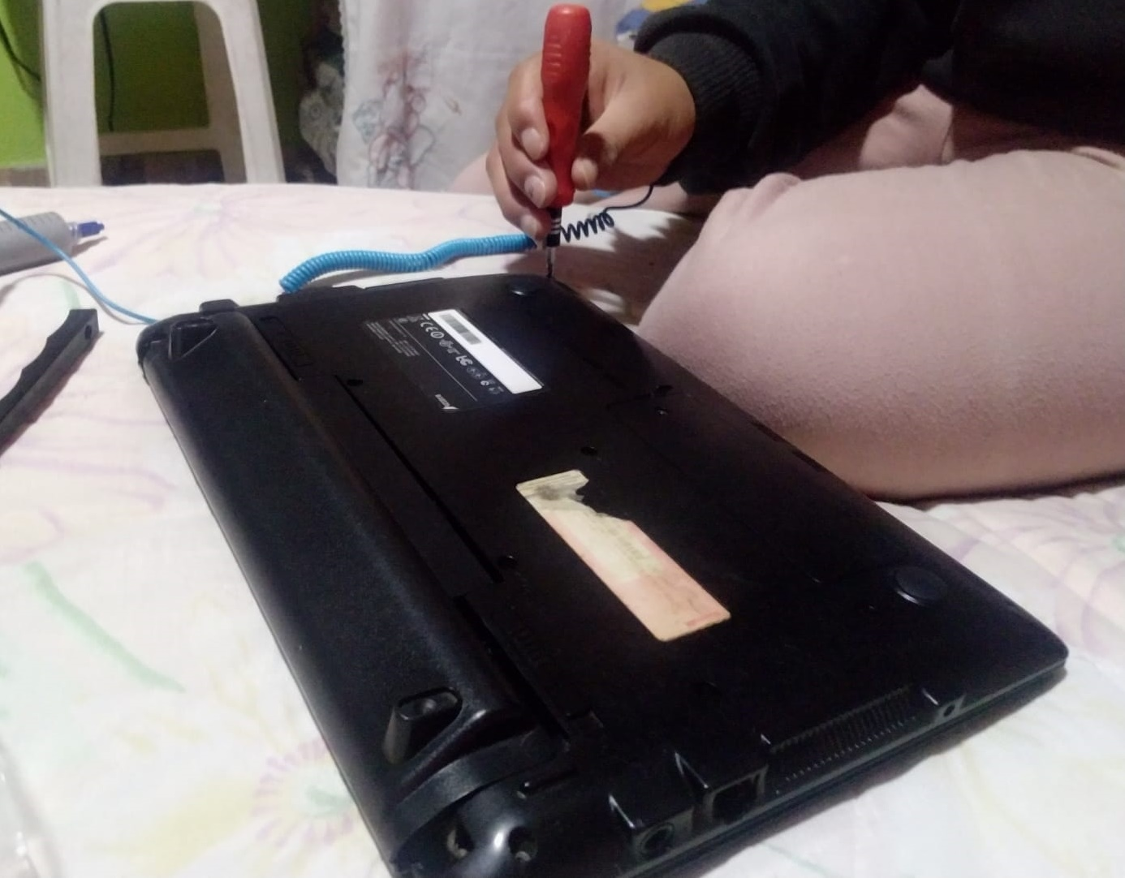




desarrollo
Comenzamos abriendo la cascara de la laptop
64.4%
124 billoes €
40-60%
175.000 €
3%
Población estadounidense promedio que visita con frecuencia su Médico de cabecera *
Gastos de sanidad
Margen de beneficio medio
Ingreso anual medio por médico
Crecimiento del mercado por año
Éxito

Slide 4
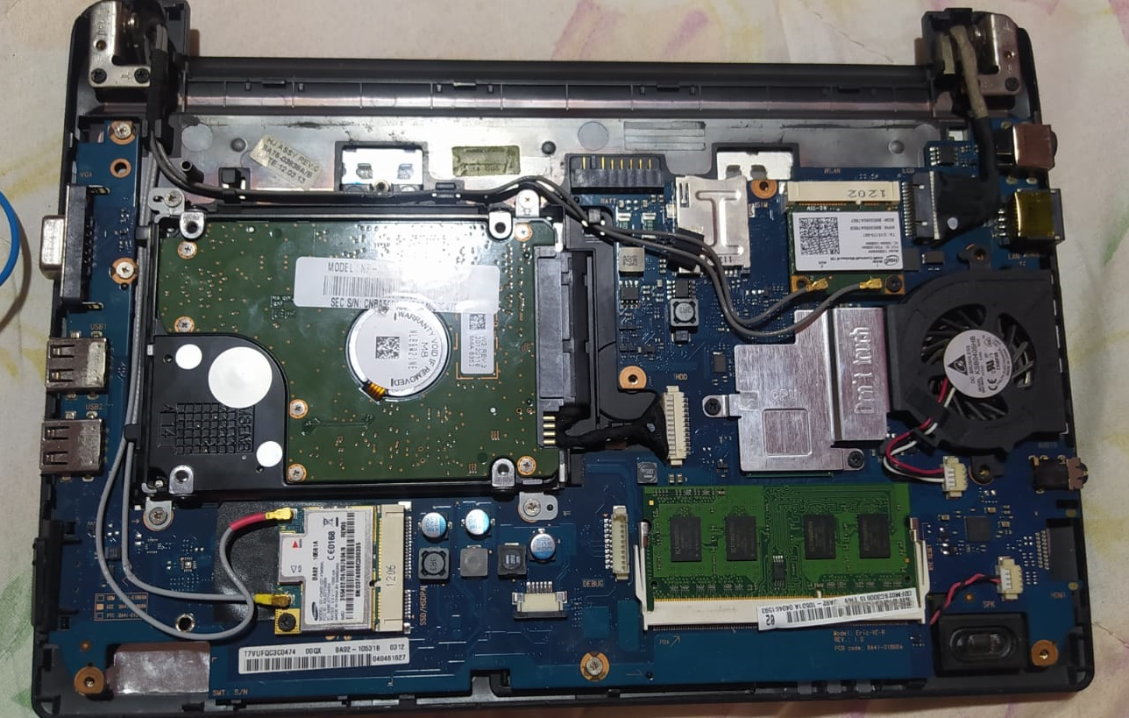
Procedemos a tomar una del estado interno de la maquina.

Slide 5
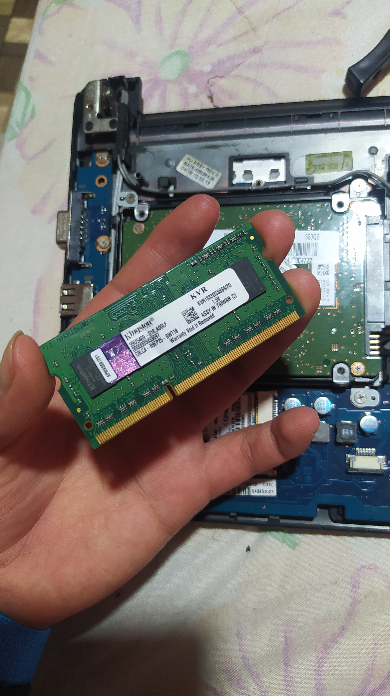
Extraemos la memoria rAm para proceder a limpiarla con un borrador .

Slide 6
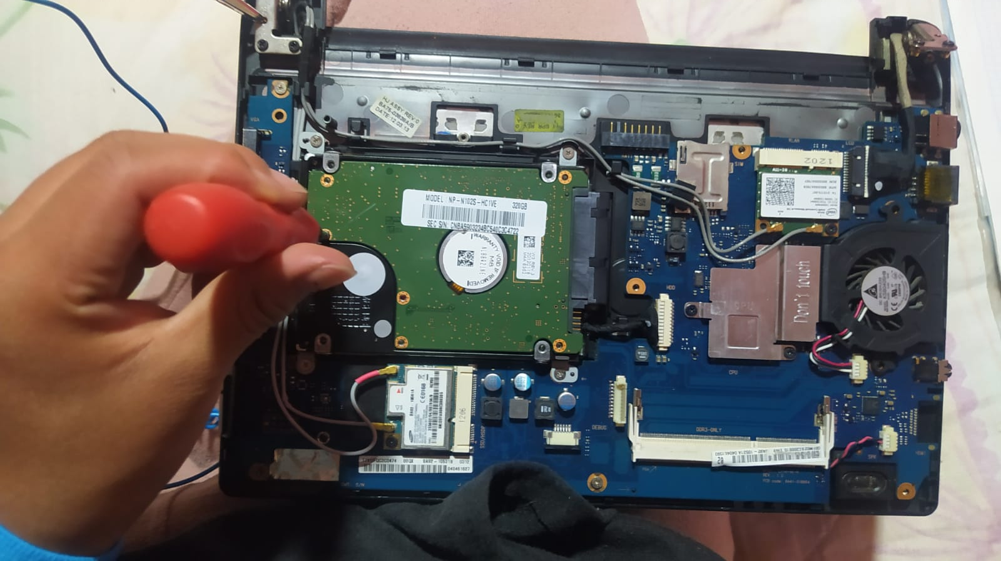
Extraemos el disco duro para empezar la limpieza.

Slide 7
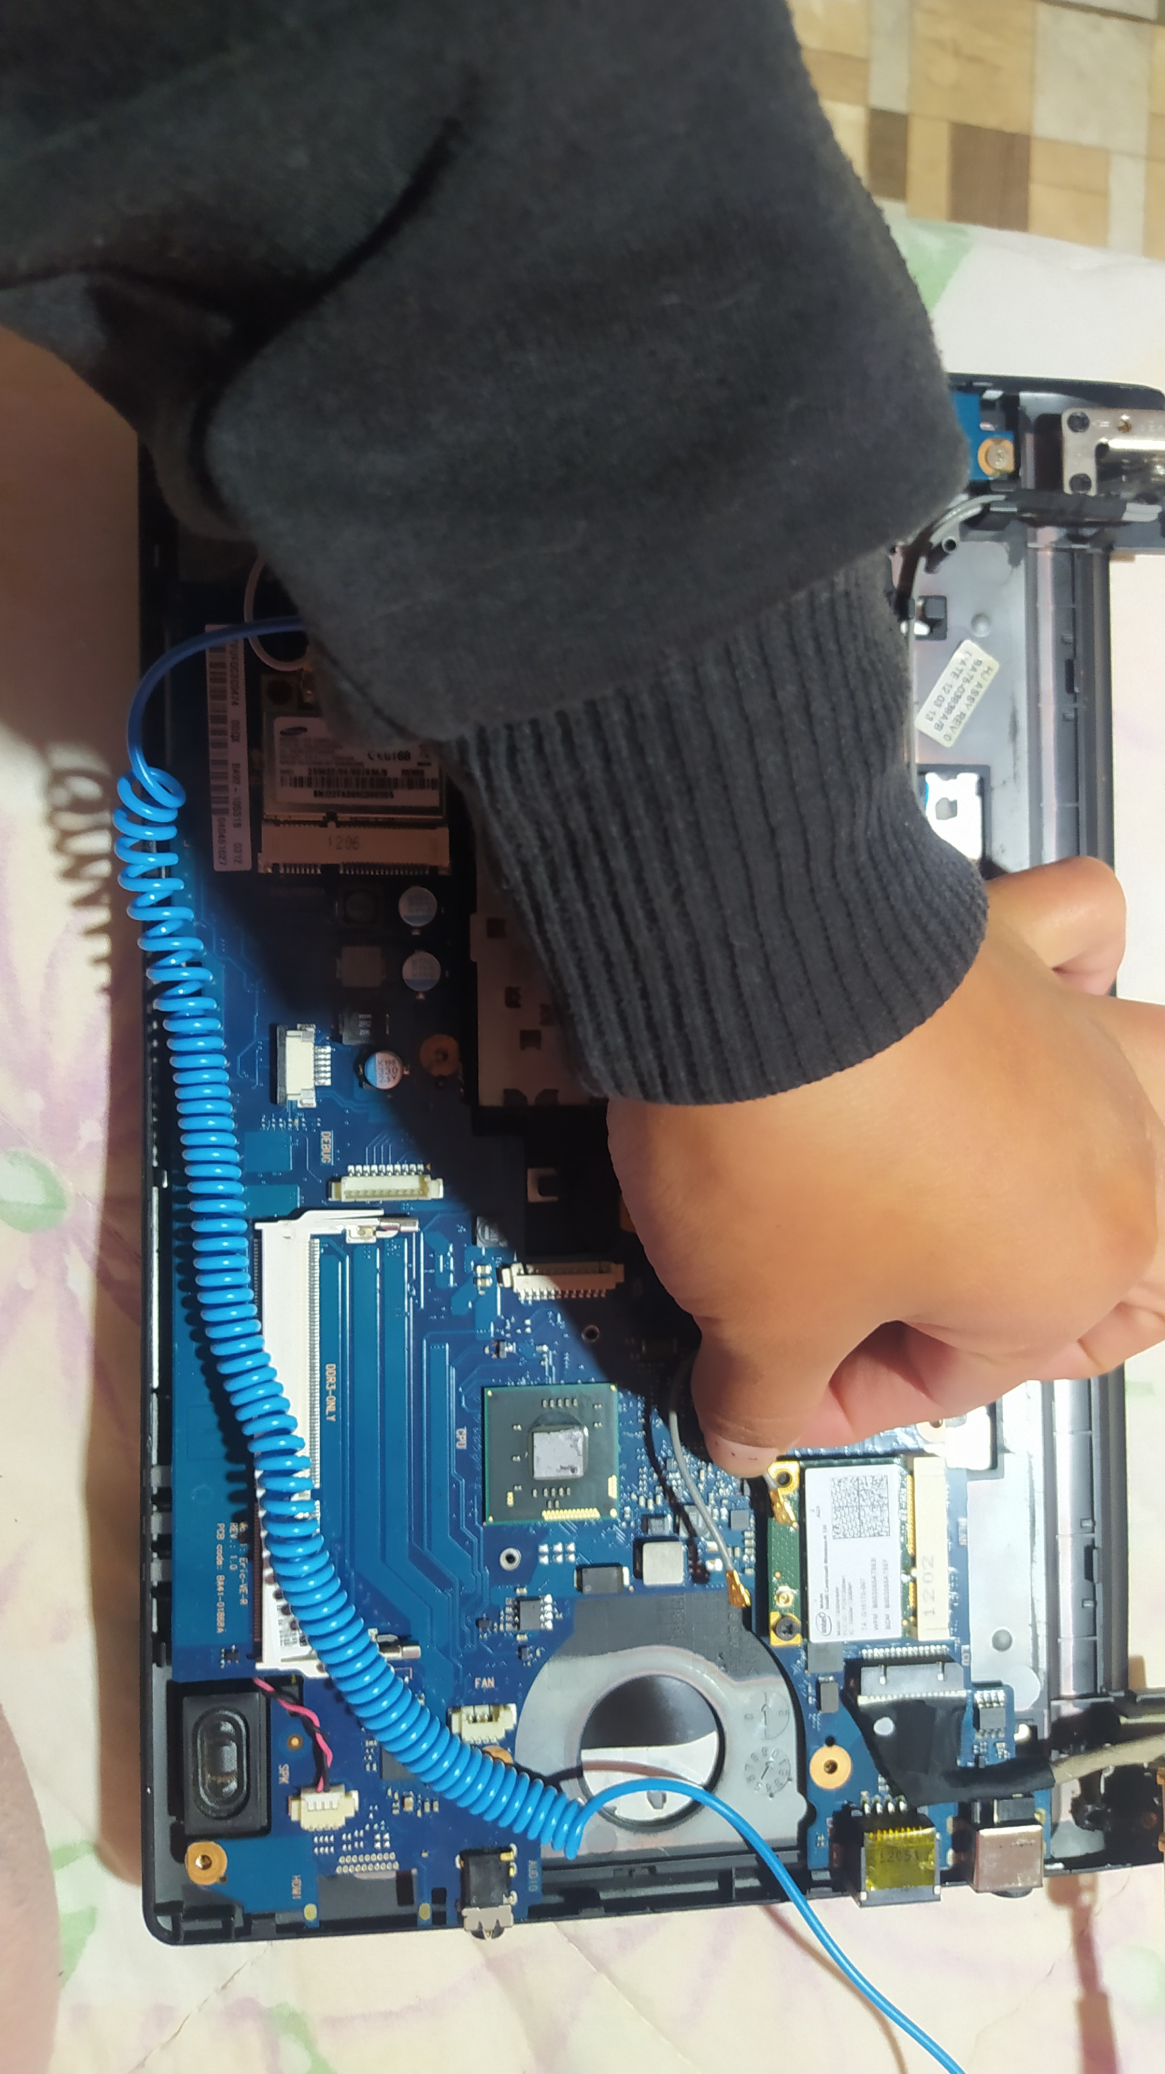
Desconectamos los cables para extraer las tarjetas.

Slide 8
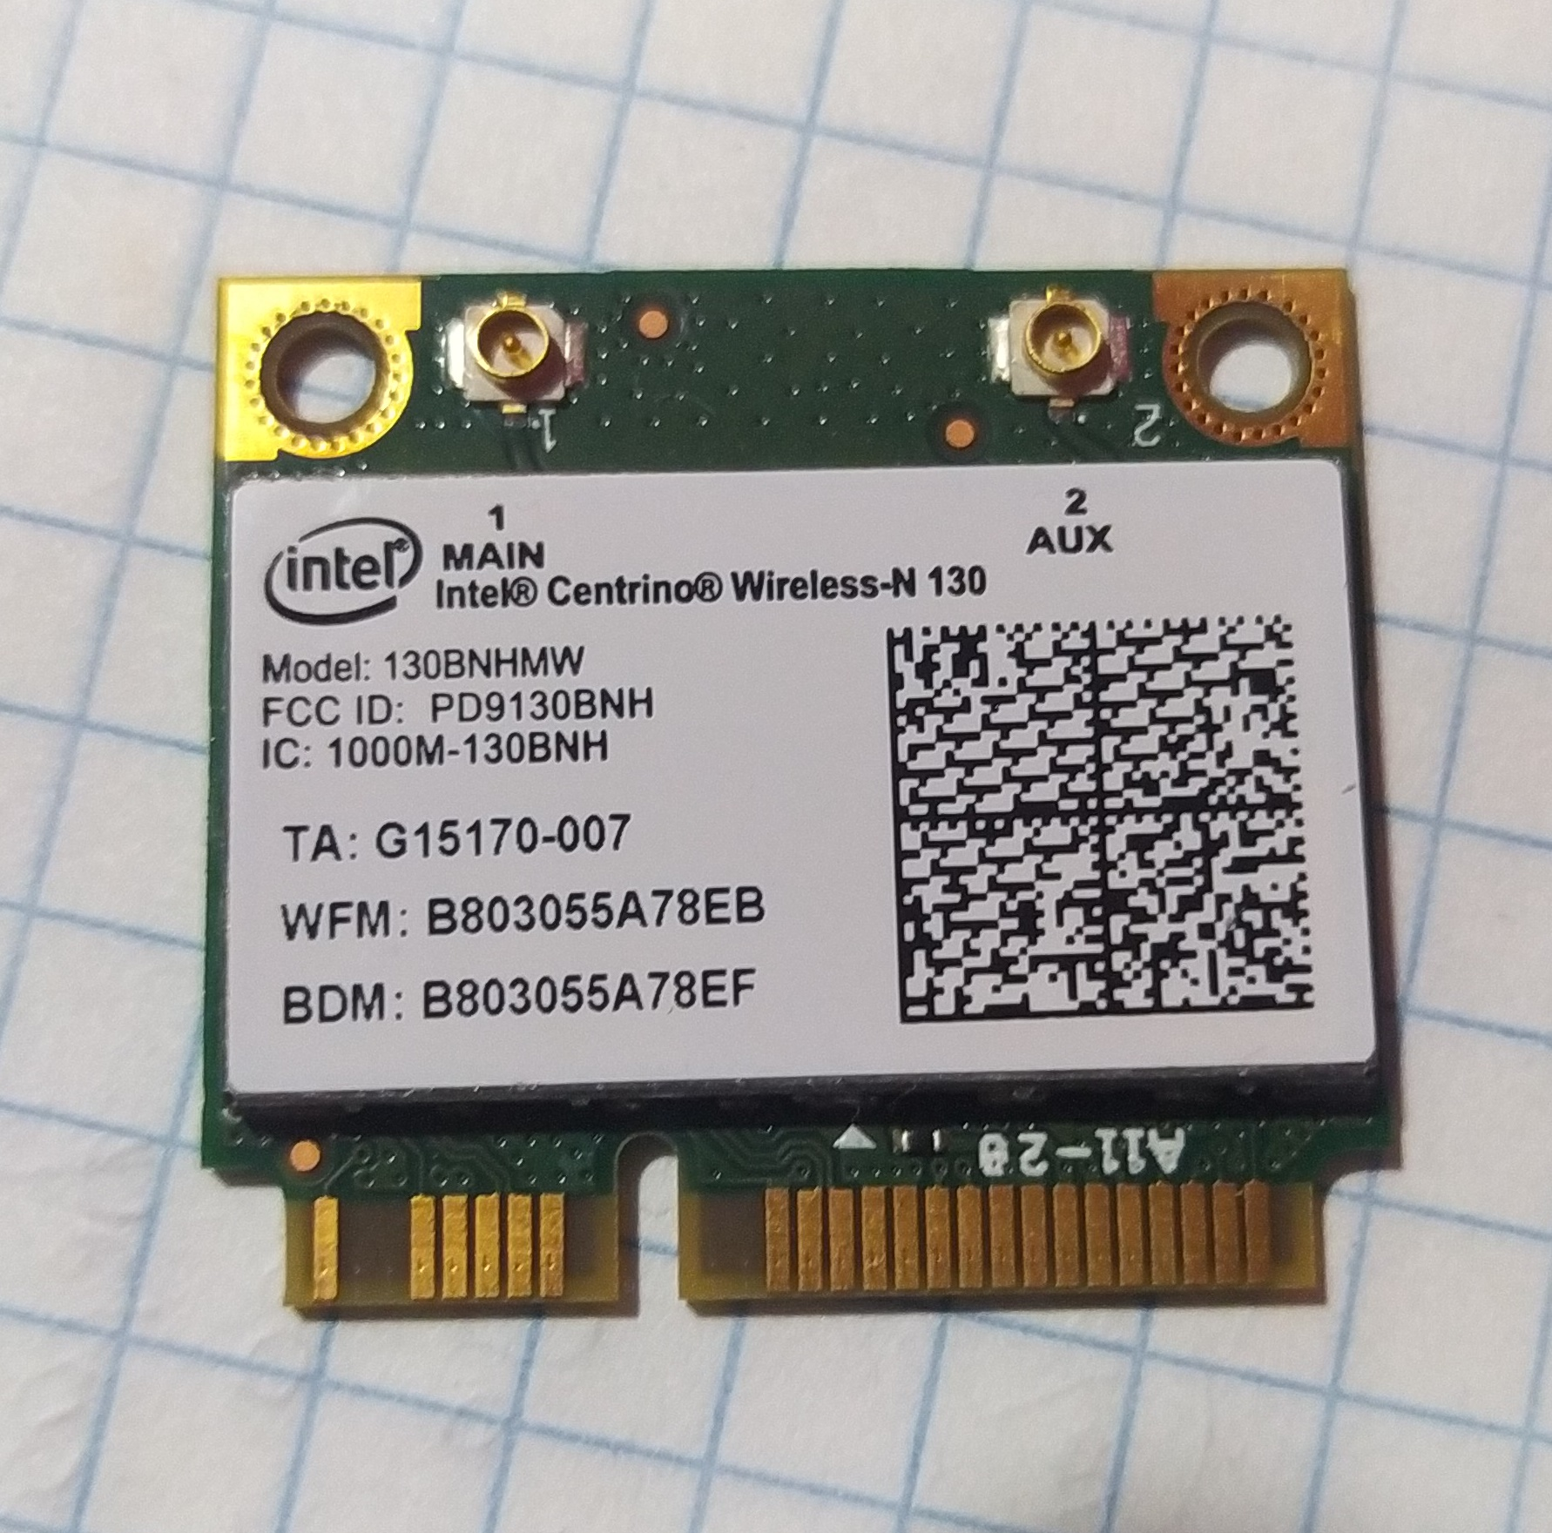
Se limpia y se lo coloca en un lugar adecuado .

Slide 9
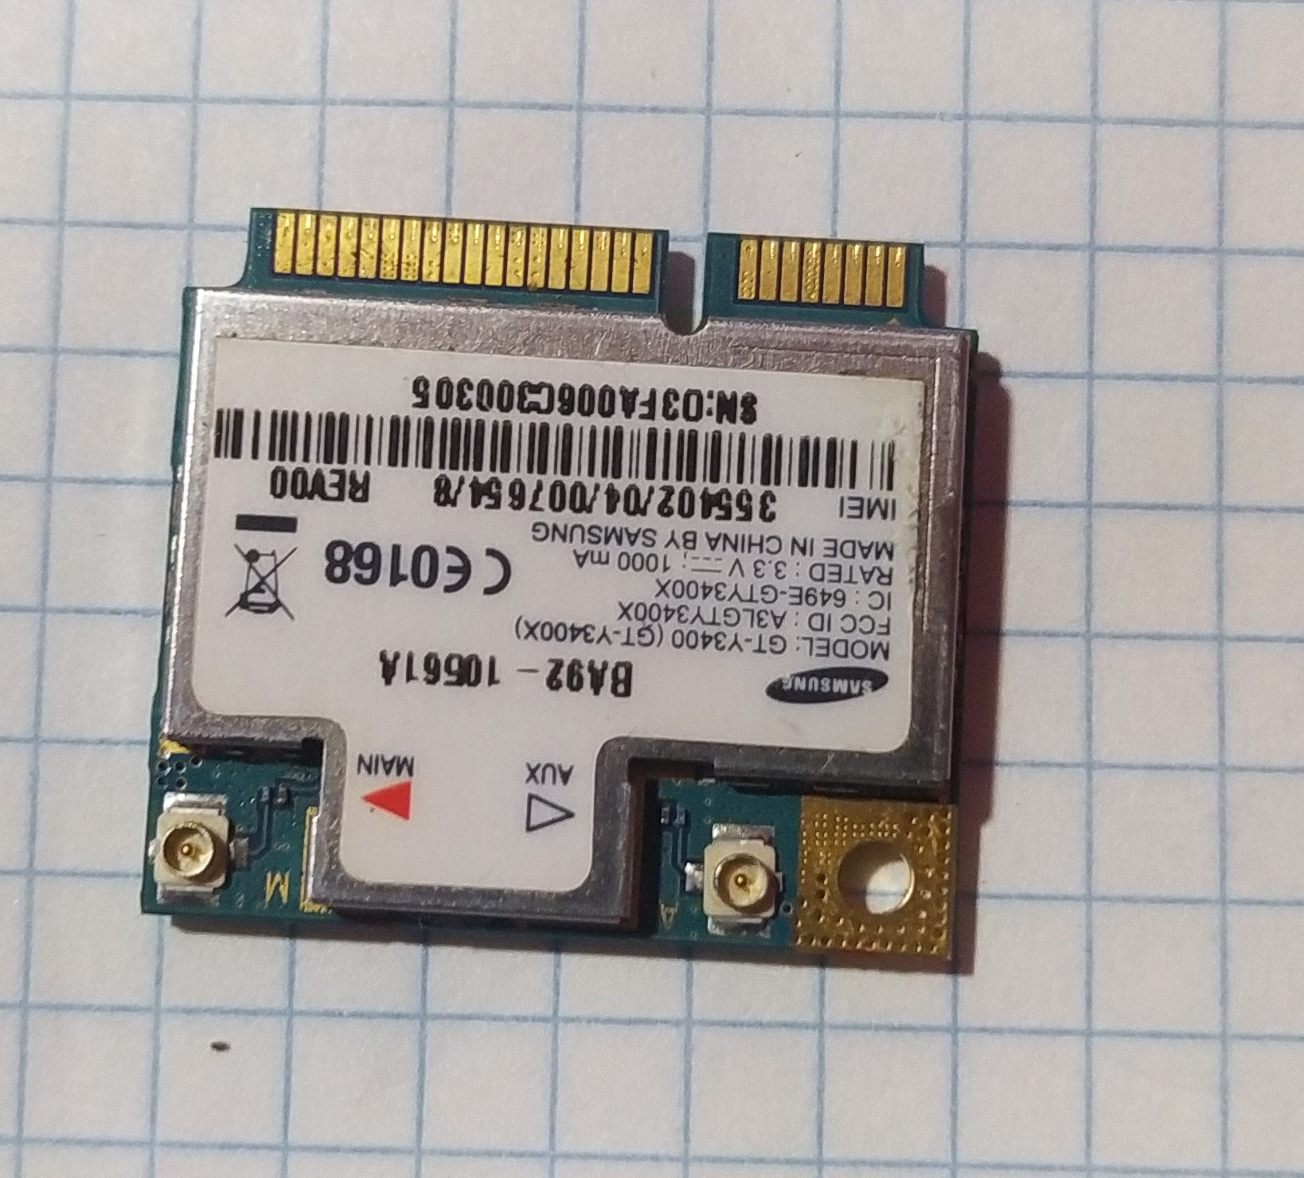
También extraemos la tarjeta anteriormente sacamos los cables con cuidado .

Slide 10
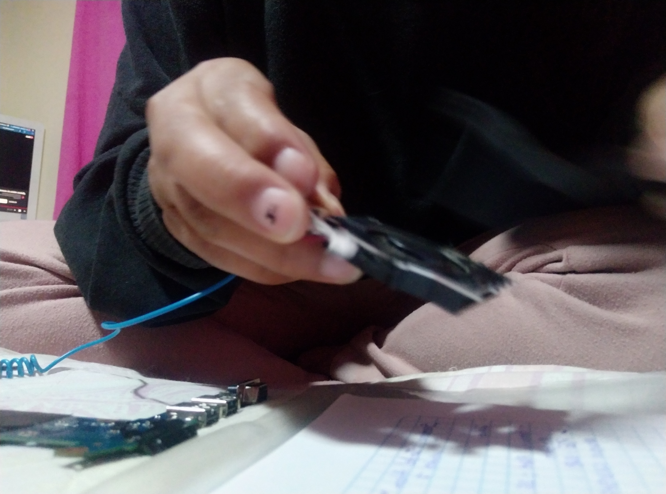
Extraemos el ventilador para limpiarlo y si es necesario colocar aceite .

Slide 11
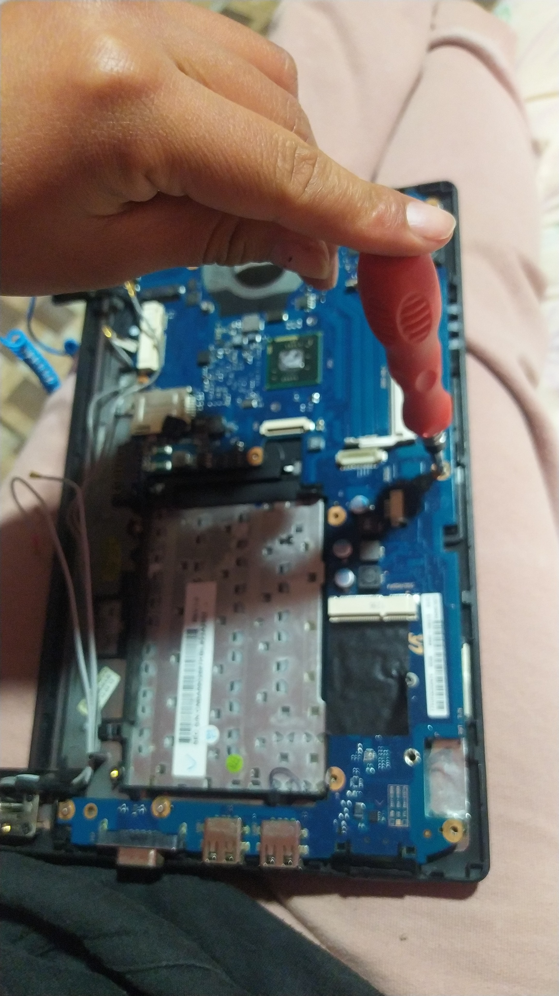
Proseguimos a seguir desarmando la Motherboar

Slide 12
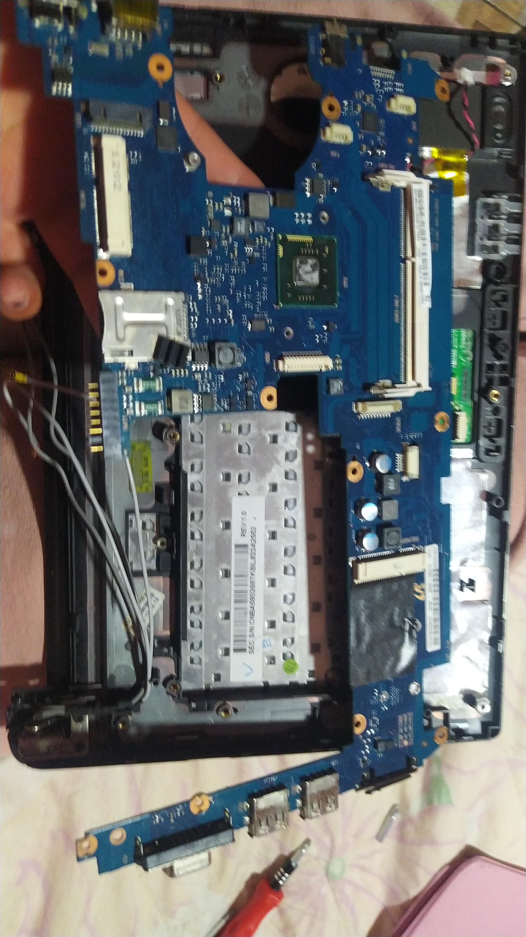
Ya al extraer todo, tomamos la motherboad para limpiarla

Slide 13
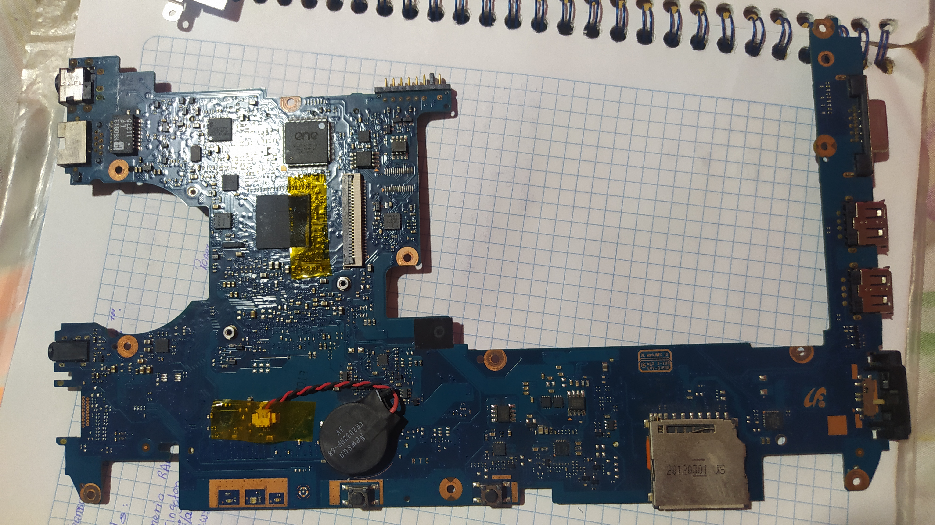
A continuación revisamos la pila que en este caso estaba al reverso de la placa y cubierta.

Slide 14
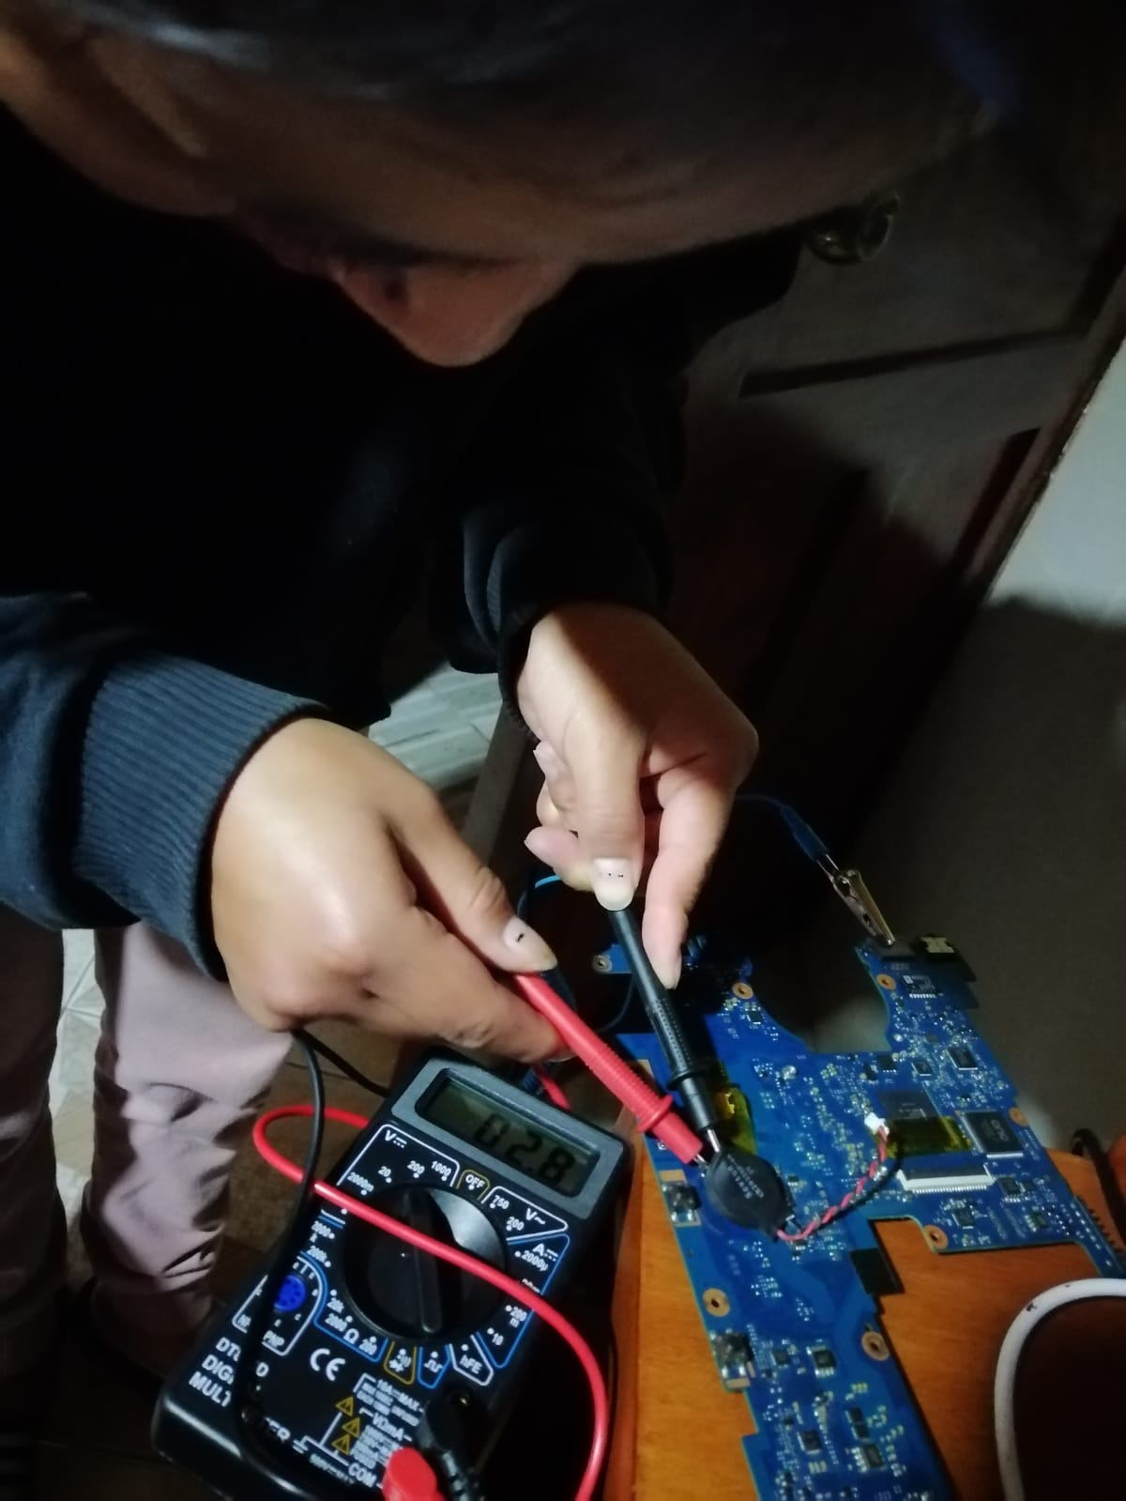
Revisamos la pila con un multímetro.

Slide 15
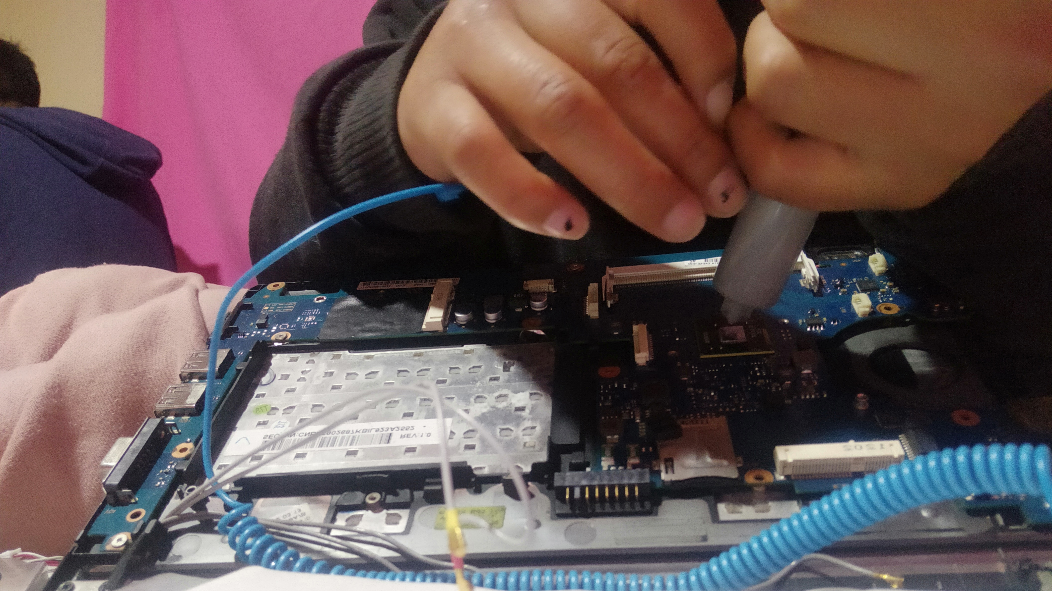
Ya casi terminando el mantenimiento procedemos a colocar pasta térmica porque ya no tenia mucho.

Slide 16
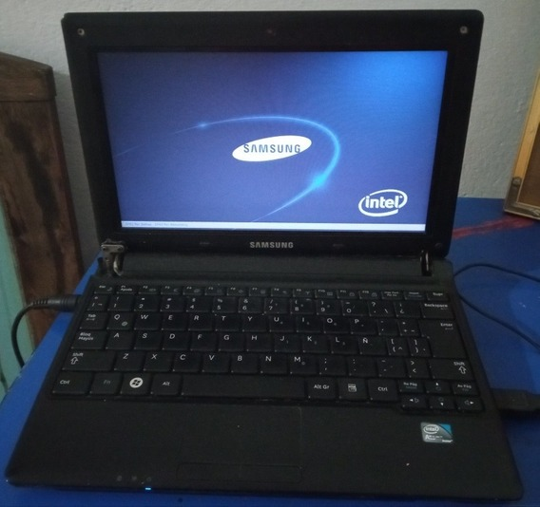
Terminación
Luego de acabar de armar y prendemos y logramos el mantenimiento que se requería

Slide 17
recomendaciones
• Se recomienda dar mantenimiento preventivo al equipo con una frecuencia de 6 meses para corregir fallas que se presentan con el uso frecuente del equipo.
• Intentar controlar la vida útil de la pila de la BIOS cada 3 años como máximo, esto con el fin de evitar que el equipo sufra apagones al momento de arrancar el sistema operativo
• Mantener adaptando al equipo con el ultimo hardware y software disponible, para asegurar un mejor rendimiento con el pasar de los años.

